Slide 1
ЕЛЕКТРОДИНАМИЧНА ИЗМЕРВАТЕЛНА СИСТЕМА
Цветан Захариев, гр. 44

Slide 2
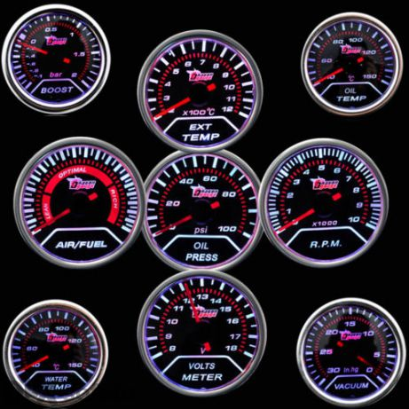
Измервателни уреди и системи
Измервателните уреди и системи – това са комплексни средства за измерване, чрез които измерването се извършва напълно. Уредът осигурява непосредствено възприятие от оператора, а системата е съвкупност от мерки, уреди и преобразователи, които обикновено създават сигнал за автоматизирана обработка и за автоматизирани системи на управление.

Slide 3
Аналогови
Аналоговото показващо устройство използва електромеханичен преобразувател и скала, разграфена по подходящ начин, върху която се движи показващата стрелка. Най-разпространени са магнитоелектрическата, електродинамичната и индукционната система

Slide 4
Дигитални
Съвременните измервателни уреди са цифрови. Това означава две неща:
Показанията са съвкупност от цифри, които са от десетичната бройна система. Това улеснява възприемането на информацията от оператора.
В уредите се извършва преобразуване на непрекъснати (аналогови) физични величини в прекъснати ( дискретни), които след това се представят с двоични числа.
Цифровите измервателни уреди са предпочитани, тъй като осигуряват голяма точност, надеждни са; в голяма част от тях превключванията и защитата се извършват автоматично. Те са удобни за свързване към устройства и системи за автоматична обработка на информацията.

Slide 5
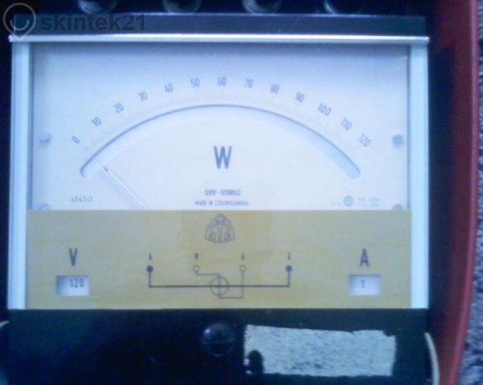
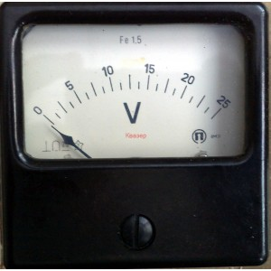
Приложения
Поради изброените достойнства и недостатъци тези измервателни апарати намират широко приложение само при лабораторни и точни измервания на променливотокови величини.
Амперметри
Волтметри
Ватметри

Slide 6
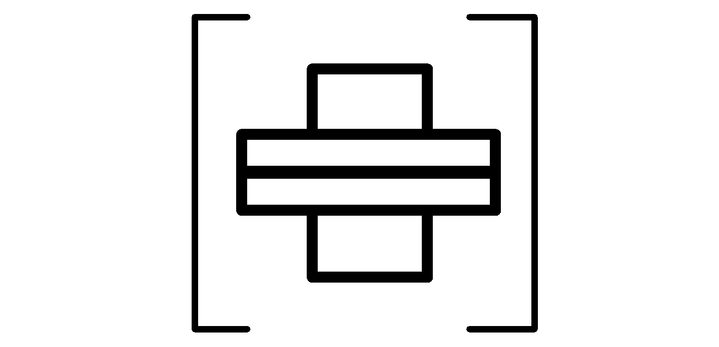
Електродинамична измервателна система
Означение –
Някои формули:
Мb = kl1l2;
Мn = сα;
Мb = Мn или kI1I2 = сα
α = k/c l1l2
α = k/c l²

Slide 7
Какво представлява една такава система
Измервателните механизми от електродинамичната система имат две бобини - неподвижна и подвижна. Неподвижната бобина обикновено се изработва във вид на две секции, разположени на известно разстояние една от друга. Такова изпълнение осигурява по-голяма равномерност на магнитното поле на бобината. В кухината на бобината върху оста е разположена подвижната бобина, която се включва в електрическата верига посредством спирални пружини. Основното предназначение на пружините е да създават противодействащ момент. Към оста на подвижната бобина е закрепена стрелка, чийто свободен край се движи над подходящо разграфена скала. При апаратите от елекгродинамичната система се използват въздушни успокоители. При тази система магнитните успокоители са неподходящи, тъй като те изменят слабото собствено магнитно поле на измервателния механизъм.

Slide 8
Феродинамични измервателни механизми
Една разновидност на електродимачните с-ми
Електродинамични с-ми, чиито бобини имат сърцевини
По изпълнение са подобни на магнитоелектричните
Разлика: постоянния магнит е заменен с електромагнит с магнитопровод и бобина

Slide 9
Свързване на бобините
Амперметри
Ватметри
При амперметрите за токове до 0,5 А и при волтметрите двете бобини се свързват последователно и през тях протича един и същ ток
При амперметрите с обхват над 0,5 А двете бобини се свързват паралелно
Последователно на подвижната бобина се включва достатъчно голямо допълнително съпротивление Rд, което ограничава големината на тока през тази бобина. Избягва се:
Загарянето на спиралните пружинки;
Изменението на специфичния съпротивителен момент
* При паралено свързване, токовете през двете бобини са пропорционални на тока в измервателната верига.
При ватметрите от електродинамичната система двете бобини се свързват в самостоятелни вериги. Неподвижната бобина се изработва от проводник със сравнително голямо сечение, включва се последователно на консуматора и се нарича токова бобина. Подвижната бобина се навива от проводник с малко сечение, включва се паралелно на консуматора и се нарича напрежителна бобина. За ограничаването на тока през напрежителната бобина последната се включва винаги посредством подходящо по големина манганово съпротивление r.

Slide 10
Приницип на действие
При всички електродинамични и феродинамични измервателни механизми въртящият момент се създава в резултат на взаимодействието между два токови контура. Както вече беше обяснено при различните начини на свързване на бобините на електро- и феродинамичните измервателни механизми, през всяка от тях протича или токът на измервателната верига, или точно определена част от него. При това двете бобини създават магнитни полета, които си взаимодействат. В резултат на това подвижната бобина се завърта, като се стреми да заеме такова положение, че посоката на магнитното и поле да съвпадне с посоката на магнитното поле на неподвижната бобина

Slide 11
Мb = kl1l2
Въртящият момент, създаден от взаимодействието на двете бобини, е пропорциона¬лен на произведението от токовете им l1 и l2, където k e коефициент на пропорционалност, който не е постоянна величина, а зависи от формата, големината и взаимното разположение на двете бобини.

Slide 12
Мn = сα
При преместването на подвижната бобина се изменя положението на спиралните пружинки и в резултат се създава противодействащ момент

Slide 13
Мв = Мп или kI1I2 = сα
• При определена стойност на ъгъла α въртящият и противодействащият момент се изравняват и движението на подвижната част се преустановява.
α = k/c l1l2
α = k/c l²
Следователно подвижната част се отклонява от първоначалното си положение на ъгъл, чиято стойност се определя от израза α = k/c l1l2
При последователно свързване на бобините, когато токовете l1 и l2 са равни, ъгълът на отклонението на подвижната част от първоначалното и положение е пропорционален на квадрата на тока, който протича през апарата, т.е.
α = k/c l²

Slide 14
Изводи
Следователно и в двата случая скалата на апарата е неравномерна. Тъй като големината на коефициента k не е постоянна, а зависи от взаимното положение на бобините, чрез подходяща конструкция скалата на апарата може да се направи приблизително равномерна.
При електродинамичните ватметри токът през напрежителната бобина практически е неизменен, тъй като напрежението на консуматорнте също остава практически постоянно. Следователно ъгълът на отклонение на подвижната част е пропорционален само на тока през токовата бобина. При подходяща конструкция скалите на ватметрите също са равномерни.

Slide 15
Качества
Причини за грешки
Решение
Изменение на t на ОС
Изменение на честотата
Наличие на външни магнитни полета(имат слабо собствено магнитно поле)
Механизмът се поставя във вътрешността на два концентрични цилиндъра от тънка електротехническа стомана или от пермалой.

Slide 16
Още малко информация
Малък въртящ момент на електродинамичните апарати.
Влияние на токове на Фуко.
Подходящи за вериги с постоянен и променлив ток.
Чрез специални електрически схеми се постига компенсиране на грешките, които се дължат на изменението на околната температура.
Чувствителни към претоварване.
Недостатъци.

Slide 17
Благодаря за вниманието!

